Slide 1


Værdiskabelse + konkurrenceevne
Når vi forstår at skabe reel værdi for vores kunder, går vi fra at være fra leverandør til at være samarbejdspartner.
Vi kan måle vores konkurrenceevne. Hvordan skal markedsvilkårene have indflydelse på vores konkurrenceparametre?

Slide 2
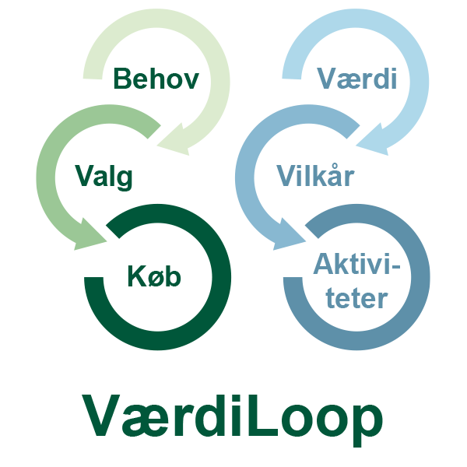
Hvordan sikrer vi vores markedsposition?
Hvordan bliver vi en uundværlig samarbejdspartner for kunden?
Hvordan forbedrer vi vores konkurrenceevne?
Hvordan kan ledelsen følge resultaterne af organisationens aktiviteter?
Dette er et tilbud på et forløb, der sætter ledelse og organisation i stand til at levere på alle parametre – fra strategi til udførelse.
1. Et arbejdsseminar der synliggør mulighederne for værdiskabelse hos kunden.
2. Et rapporteringssystem på VærdiLoopet.
3. En forretningsanalyse gennemført af ledergruppen giver et prioriteret
beslutningsgrundlag.
Er budgettet lagt efter sælgernes formåen, eller efter mulighederne på markedet?
Forløbet kan suppleres med en gennemgang og optimering af jeres salgsstruktur og salgsproces samt sælgernes præstationer.
Lad os tage en snak om mulighederne.
Service

Slide 3
VærdiLoop.
Arbejdsseminar og analyse
Vi stiller skarpt på VærdiLoopet mellem producent, direkte kunde og slutkunde.
Indsigt i kundens forretning
  Individualisering af forløbet samt forberedelse.
Arbejdsseminar
  Hvordan bliver vi en uundværlig samarbejdspartner for kunden?
  Hvordan kan vi maksimere den samlede værdiskabelse?
  Hvad kan gøre os uundværlige?
Bearbejdning af resultater
  Udarbejdelse af materiale til operationelt, taktisk og strategisk brug.
Opfølgninger
  Evaluering af empiri for justering af aktiviteter og mål.
Forretningsanalyse
  Prioriteret handlingsplan og fremlæggelse for bestyrelsen.
  Gennemføres separat af ledergruppen.
Service

Slide 4

Strategisk > taktisk > operationelt
Ansvarlig
Analyse
Plan
Niveau
Bestyrelse / direktion
Overordnet strategi
Organisationen tilpasses
Strategisk
Direktion / ledergruppe
Identifikation af indsatsområder
Taktisk indsatsplan
Taktisk
Feedback
Ledergruppe / medarbejdere
Værdiskabelse hos kunden
Aktiviteter og konkurrenceparametre
Operationelt

Slide 5

Strategisk > taktisk > operationelt
Ansvarlig
Analyse
Plan
Niveau
Bestyrelse / direktion
Valg af strategisk retning:
A Standardprodukter
B Tekniske løsninger
C Innovative produkter
Organisation, salg, udvikling, produktion og markedsføring tilpasses den valgte strategi.
Strategisk
Ledergruppe / direktion
Forretningsanalyse på den valgte strategi.
Fokus, Observation eller Konsolidering.
Effektiviseringsstrategi
Fornyelsesstrategi
eller
Vækststrategi
Taktisk
Ledergruppe / medarbejdere
VærdiLoop på
• direkte kunder
• slutkunder
Organisation, salg, udvikling, produktion og markedsføring tilpasses.
Operationelt

Slide 6

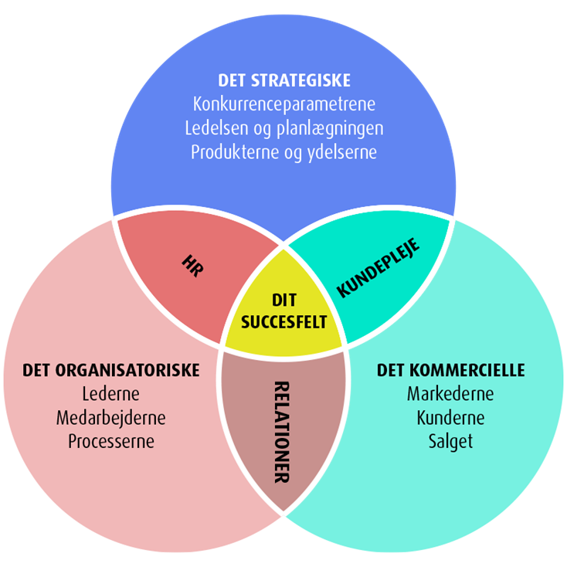
Værdiskabelse og konkurrenceevne
Værdiskabelse
Konkurrenceevne
Konkurrenceparametre
Service
www.100plus.dk
Skaber synergi
Aktiviteter
Kundens behov

Slide 7
Hvorfor skal kunderne vælge at handle med os?
Det er nok et af de vigtigste spørgsmål, vi kan stille os selv.
Der er andre, der kan levere det samme, som vi kan. Så det er ikke på grund af produktet, at kunderne skal vælge os.
Adskiller vi os på pris, kvalitet, leveringstid eller service?
Forstår vi kunden bedre end andre?
Vores opgave er at hjælpe kunden med at forbedre hans konkurrenceevne.
Hvordan gør vi det?
Værdiskabelse
Produkt
www.100plus.dk
Skaber synergi

Slide 8
Hvordan skaber vi reel værdi for vores kunder?
Værdien for vores kunde ligger i hans evne til at skabe værdi for hans egne kunder.
Dét er vores mission.
At hjælpe vores kunde med at være den foretrukne for hans målgruppe.
Kender vi vores kunders målgrupper?
Ved vi, hvad de forlanger af deres leverandør – vores kunde?
www.100plus.dk
Skaber synergi
Leverandør
Vores kunde
Vores kundes kunde

Slide 9
Værdiskabelse hos kunden
…… fra intern aktivitet til ekstern værdi og loyalitet – fra leverandør til samarbejdspartner.”
Synergien mellem behovsdækning og konkurrenceparametre opstår, når virksomhedens værdiskabende initiativer – der fokuserer på at dække kundens kernebehov og hjælpe dem med at skabe værdi for deres egne kunder – kombineres med stærke konkurrenceparametre som pris, kvalitet og forventningsafstemning.
Denne sammenhæng sikrer, at kunderne ikke kun får opfyldt deres ønsker på en differentieret måde, men også oplever en sund værdi for pengene, hvilket fastholder dem som loyale ambassadører og driver virksomhedens økonomiske udvikling.
www.100plus.dk
Skaber synergi
Behov > | Aktiviteter | < Konkurrenceparametre
Behovsdækningen sikrer værdiskabelsen hos kunderne. Funktionel værdi Økonomisk værdi Tilgængelighed Emotionel værdi | Synergien mellem behovsdækningen og konkurrencestyrken skabes gennem aktiviteter i afdelingerne. | Beskrives i strategien sammen med KPI’er. Hvilke konkurrence-parametre skal afdelingerne arbejde med? Hvilke KPI’er skal de opnå?

Slide 10
Værdiskabelse hos kunden
Tid | Tema
09.00 - 09.30 | Velkomst og indledning. Kort intro til temaet: Vores forretnings størrelse afgøres af vores konkurrenceevne. Hvordan skaber vi værdi for kunden – fra kundens behov til vores konkurrenceparametre?
09.30 - 10.00 | Gruppearbejde 1 - drøftelse. Hvilke værdikrav har slutkunden til vores kunde? Fremlæggelse i plenum.
10.00 - 10.15 | Pause.
10.15 - 11.00 | Gruppearbejde 2 - drøftelse. Hvilke værdikrav har vores direkte kunde til os? Fremlæggelse i plenum.

Slide 11
Værdiskabelse hos kunden
Tid | Tema
11.00 - 12.00 | Gruppearbejde 3 - drøftelse. Hvilke aktiviteter kan vores afdeling udføre / forbedre, som giver øget værdi for både direkte kunde og slutkunde? Fremlæggelse i plenum.
12.00 - 12.40 | Frokost.
12.40 - 13.30 | Gruppearbejde 4 - i blandede grupper. Hvordan kan vi forbedre vores koordinering så den samlede værdiskabelse øges? Fokus på interne udfordringer. Fremlæggelse i plenum.
13.30 - 14.00 | Opsummering. Hvad tager du med herfra?
14.00 | Tak og farvel.

Slide 12
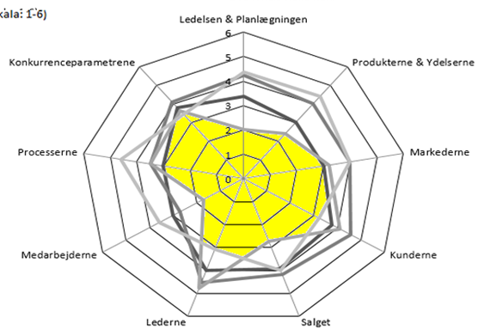
Dit succesfelt
Forbedring af konkurrenceevnen
Forretningsanalyse med prioriteret handlingsplan og fremlæggelse for bestyrelsen.
FOKUS-område
Her er indsats påkrævet umiddelbart. Iværksæt straks initiativer her. Allokér ressourcer, udpeg ansvarlige, fastsæt mål og opfølgning
OBSERVATIONS-område
Hav fokus på løbende forbedrings-muligheder. Nogle aktiviteter kan være på vej til at bedres, mens andre kan være på vej til at forværres.
KONSOLIDERINGS-område
Indsatsområder der udgør fundamentet for vækst. Fasthold aktivitetsniveauet. Aktiviteter i dette område beskyttes mod forringelser, idet de sandsynligvis er rygraden i virksomheden.
Service

Slide 13
Tilbud på VærdiLoop arbejdsseminar og forretningsanalyse
Vi stiller skarpt på værdiloopet mellem producent, direkte kunde og slutkunde
Indsigt i kundens forretning • Individualisering af forløbet samt forberedelse.
Arbejdsseminar • Hvordan bliver vi en uundværlig samarbejdspartner for kunden ved at sikre hans konkurrenceevne?
  • Hvilke aktiviteter kan vi udføre eller forbedre for at øge værdien af samarbejdet for både direkte kunde og slutkunde?
  • Hvordan kan vi koordinere vores aktiviteter bedre for at maksimere den samlede værdiskabelse?
  • Hvad kan gøre os uundværlige på markedet?
Bearbejdning af resultater Klargøring af materiale til operationelt, taktisk og strategisk brug.
Opfølgning og evaluering med direktionen og ledergruppen på empiri for justering af aktiviteter og mål.
Forretningsanalyse med prioriteret handlingsplan og fremlæggelse for bestyrelsen.
Gennemføres separat af ledergruppen.
Samlet investering DKK 57.000,00
Beløbet er excl. moms. Fakturering sker ved indgåelse af aftale.
Betaling er 14 dage før start. Opfølgninger sker via Teams møder.
Service

Slide 14
Kontakt
Ole Buch
Bøgedal 29
8643 Ans
Tlf. 3033 8183
olebuch@100plus.dk
www.100plus.dk
https://www.linkedin.com/in/obuch
Service

